Slide 1
NITEL ARAŞTIRMALARDA PLANLAMA

Slide 2
Nitel Araştırma Süreci
Nitel araştırmalarda nicel araştırmalardan farklı olarak araştırma aşamaları keskin çizgilerle ayrılmamaktadır. İzlenecek olan aşamalar birbirleriyle etkileşim içerisinde ve esnek bir çatı altında toplanmıştır. Nitel araştırma sürecinde elde edilen sonuçlar doğrultusunda önceki aşamalara geri dönüşlerle belli değişiklikler gerçekleştirilebilir.
(Creswell, 2007)

Slide 3
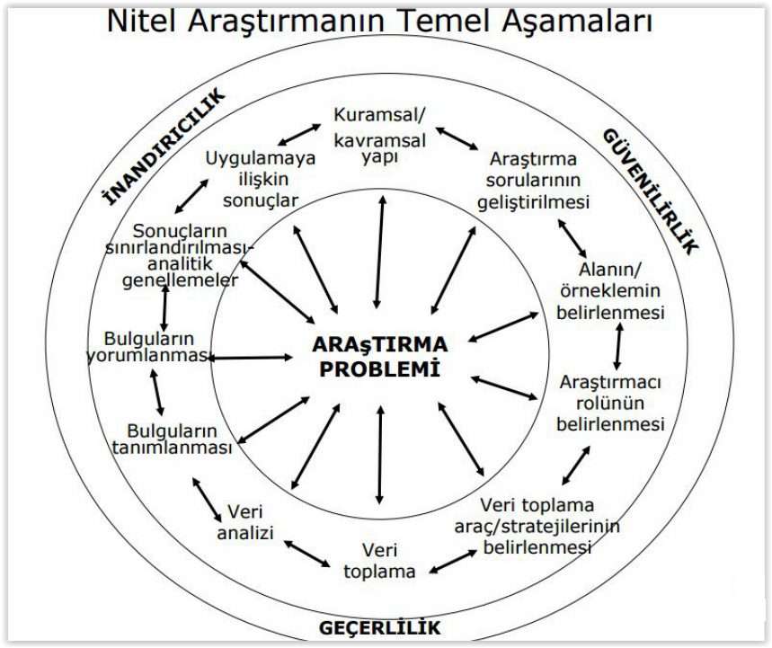
(Yıldırım ve Şimşek, 2008)

Slide 4
Nitel araştırma planları
Creswell (2009) | Nitel yapılandırmacı / Yorumlayıcı Dönüştürücü
Maxwell (2005) | Dokuz parametre
Marshall ve Rossman (2010) | Kuramsal/yorumlayıcı çerçeve

Slide 5
1-Problemin belirlenmesi
Araştırma problemi araştırmanın amacını yansıtmaktadır.
Polit ve Beck (2007, 2009) araştırma probleminin kaynaklarını altı başlık altında toplamıştır. Bunlar:
1- Mesleki veya kişisel deneyimler
2- Literatür
3- Sosyal konular
4- Teoriler
5- Başka kaynaklardan gelen fikirler
6- Araştırmacının kendi araştırmaları

Slide 6
2 – Araştırmanın amacının belirlenmesi
Nitel araştırmalarda problem durumu ortaya konduktan sonra araştırmanın en önemli cümlesi olan amaç cümlesinin belirtilmesi gerekmektedir (Merrian, 2009). Amaç, araştırmacının takip ettiği/edeceği yol haritasının kısaca sunulmasıdır (Güler, Halıcıoğlu ve Taşğın, 2013).

Slide 7
3 – Araştırma sorularının yazımı
Creswell’e göre (2009) araştırma soruları açık uçlu, gelişebilen ve yönsüz olmalıdır.
Strauss ve Corbin’e (1998) nitel araştırma sorularının iki tip olabileceğini söylemiştir:
1- Açık uçlu araştırma soruları
2- Kapalı uçlu araştırma soruları

Slide 8
4 – Literatür Taraması
Nitel araştırmalarda literatür taramasının yapılma zamanlaması ile ilgili olarak farklı görüşler mevcuttur.
Glesne (2013) literatür taramasının veri toplama sürecine kadar yapılmaması gerektiğini savunmaktadır.
Merriam (2009) başta olmak üzere birçok araştırmacı literatür taramasının veri toplama sürecine kadarda ayrıntılı şekilde yapılması gerektiği görüşündedirler.
Literatür taraması nitel araştırmalarda ayrı bir basamak olarak düşünülmemelidir. Literatür taraması nitel araştırma sürecinin her bir basamağında etkisi olan bir süreçtir.

Slide 9
5 – Nitel araştırmalarda örneklem belirleme süreci
Nitel araştırmalarda genelleme işinden çok, bir konunun derinlemesine araştırılması amaç edinildiğinden örneklem büyüklüğü kritik bir önem taşımamaktadır. Belirlenen katılımcıların uygun katılımcılar olması ve araştırılan konuda zengin veri kaynağı niteliğinde olmaları daha ön plandadır.

Slide 10
Örnekleme Yöntemleri
1 - Olasılığa dayalı örnekleme yöntemleri
✓ Basit seçkisiz örnekleme
✓ Sistematik örnekleme
✓ Tabaka örnekleme
✓ Küme örnekleme
2 - Olasılığa dayalı olmayan örnekleme yöntemleri
✓ Aşırı veya aykırı durum örneklemesi
✓ Maksimum çeşitlilik örneklemesi
✓ Benzeşik örnekleme
✓ Tipik durum örneklemesi
✓ Kritik durum örneklemesi
✓ Kartopu örnekleme
✓ Ölçüt örnekleme
✓ Doğrulayıcı veya yanlışlayıcı durum örneklemesi
✓ Kolay ulaşılabilir durum örneklemesi (Uygun örnekleme)
(Patton, 2002)

Slide 11
6 – Araştırmacı rolünün belirlenmesi
Nitel araştırmalarda elde edilen sonuçların geçerliliğinin ve güvenirliğinin sağlanabilmesi için araştırmacı rolünün açıkça belirtilmesi, araştırma sürecinde araştırmacının hangi konumda olduğu, kendi görüşleri oldukça önemlidir.

Slide 12
7 – Veri toplanma
1– Mekanın belirlenmesi
2– Erişim sağlanması ve uyum oluşturulması
3– Örnekleme süreci
4– Veri toplanması
5– Veri kaydı
6– Alan sorunlarının çözülmesi
7– Verilerin saklanması

Slide 13
8-Verilerin Analizi
Engel ve Schutt (2005) nitel araştırma yaklaşımında veri analizinde kullanılan tekniklerin ortak noktalarını beş ayrı başlık altında toplamışlarıdır.
1) Toplanan verilerin yazıya dökülmesi
2) Verinin ana temalar etrafında organize edilmesi/ kategorize etme
3) Veriden elde edilen temaların birbirleriyle olan ilişkisinin ortaya konması,
4) Verideki alternatif açıklamaların, negatif durumların ve farklı açıklamaların değerlendirilerek temaların meşruluk kazanması
5) Veri analizinin belli bir mantık çerçevesinde sunulması

Slide 14
Kaynaklar
Creswell, J. W. (2009) Research Design: Qualitative, Quantitative And Mixed Method Approaches. Thoussand Oaks, California: Sage.
Engel, R. J. And Schutt, R. K. (2005). The Practice Of Research İn Social Work. Thousand Oaks, Sage Publications.
Glesne, C. (2013). Nitel Araştırmaya Giriş (2. Baskı). (Çev. A. Ersoy, & P. Yalçınoğlu) Ankara: Anı Yayıncılık. (Eserin Orjinali 2011 Yılında Yayınlandı.)
Marshall, C. And Rossman, R. B. (2010). Designing Qualitative Research. (2. Baskı). Thousand Oaks: Sage.
Maxwell, J. A. (2005). Qualitative Research Design: An İnteractive Approach. Thousand Oaks, CA: Sage Publications.
Merriam, S. B. (2009). Qualitative Research: A Guide To Design And İmplementation. Jossey – Bass.
Patton, M. Q. (2002) Qualitative Research And Evaluation Methods. Thousand Oaks, California: Sage Publications.
Polit, D. F. And Beck, C. T. (2010). Generalization İn Quantitative And Qualitative Research: Myths And Strategies. International Journal Of Nursing Studies, 47, 1451 – 1458.
Yıldırım A. Ve Şimşek H. (2006) Sosyal Bilimlerde Nitel Araştırma Yöntemleri. (5. Baskı). Ankara: Seçkin Yayıncılık

